Slide 1
ADMIN BNSP

Slide 2
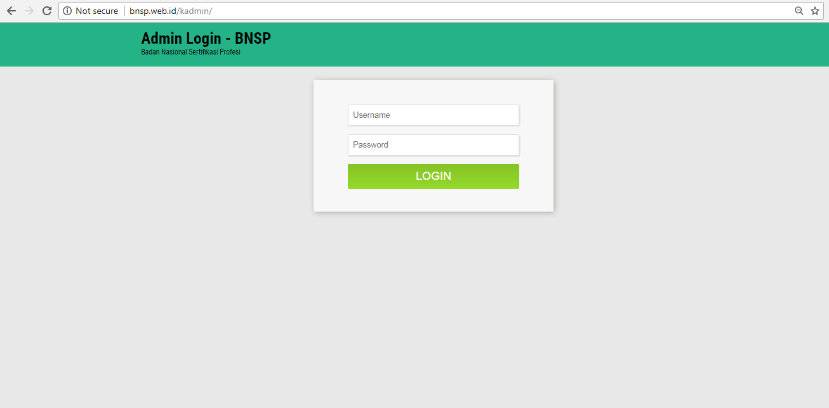
Buka browser pada adress bar ketikan http://bnsp.web.id/kadmin/ lalu akan muncul tampilan seperti gambar :
Kemudian masukan username dan password yang dibuat oleh Super Admin. Selanjutnya klik LOGIN

Slide 3
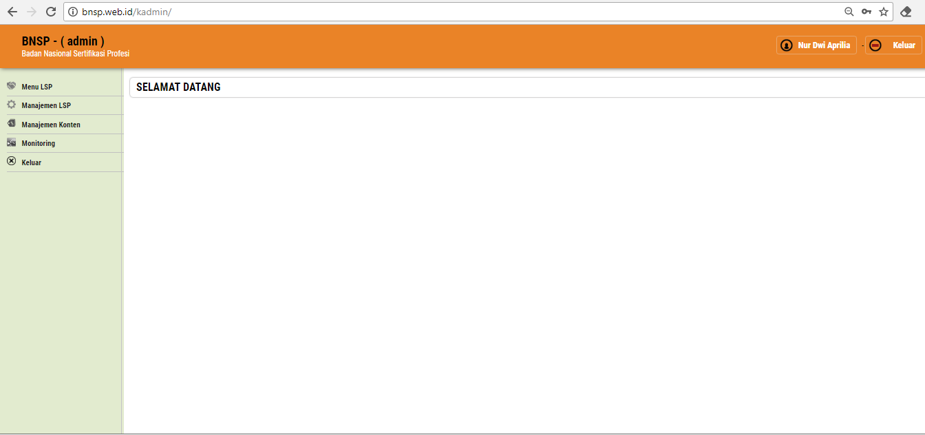
Kemudian maka akan ke redirect ke halaman dasboard Admin BNSP seperti pada gambar berikut :

Slide 4
Keterangan :
Menu Dasboard Admin BNSP

Slide 5
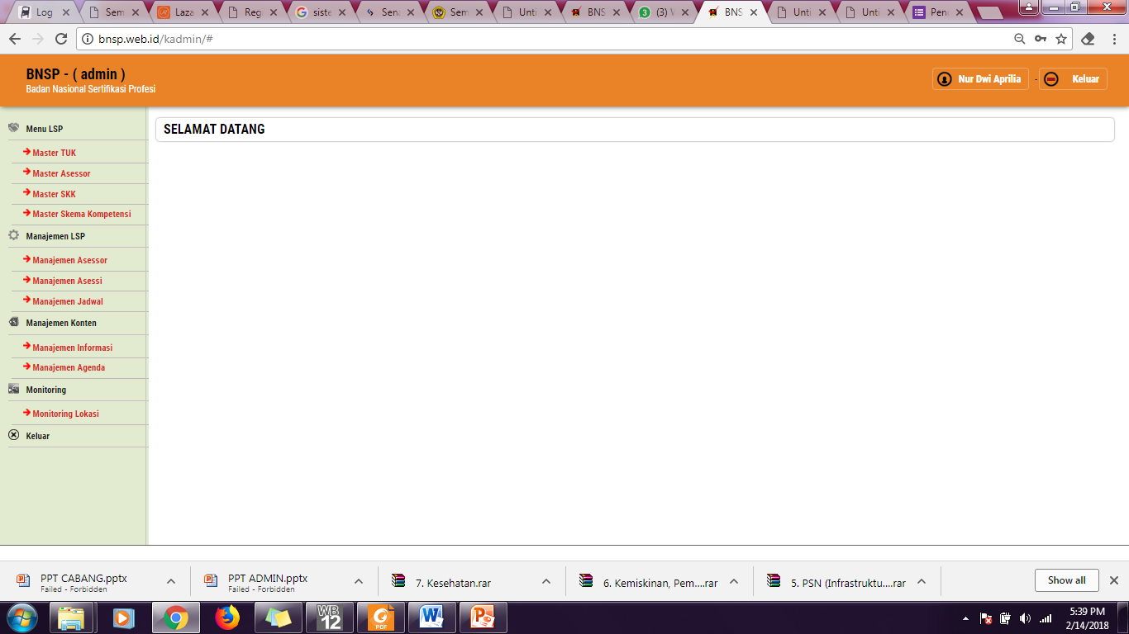
Keterangan
Berfungsi untuk memanage Menu LSp
Berfungsi untuk memanage Manajemen LSP
Berfungsi untuk memanage Manajemen Konten
Berfungsi untuk memonitoring lokasi
Berfungsi untuk keluar dari dashboard super admin

